Slide 1
opakování
Chov zvířat

Slide 2
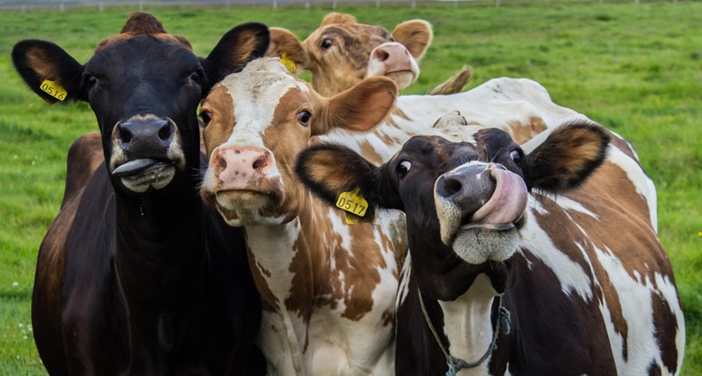
Chov skotu
Užitkovost: mléčná, masná
Produkty: mléko, mléčné výrobky, maso, kůže, plemenný materiál, spásání travních porostů, chlévská mrva
Mléčná plemena: Holštýnský skot, Jersey
Masná plemena: Masný simentál, Aberdeen Angus
Kombinovaná plemena: Český strakatý skot
Notes:
Podle užitkovosti rozdělujeme plemena na mléčná, masná a kombinovaná

Slide 3
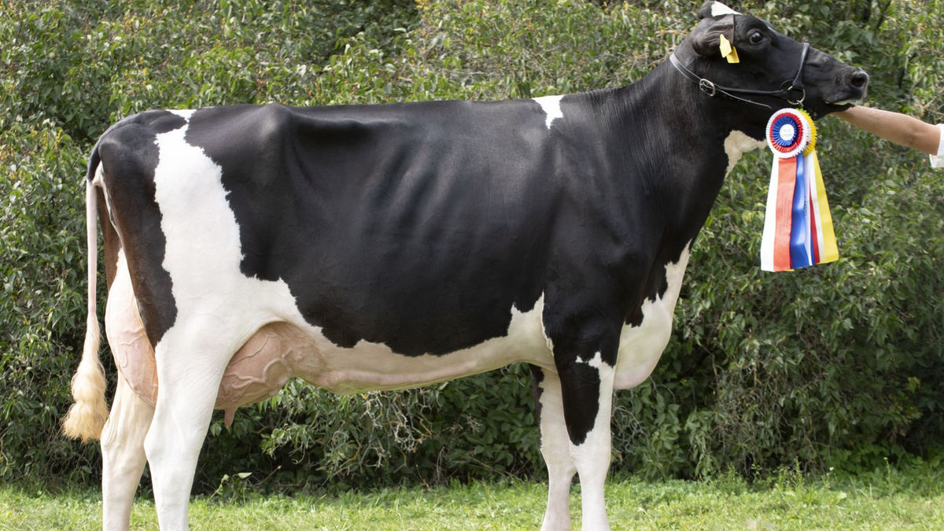
Mléčná užitkovost
Cíl: produkce mléka, produkce telat
Průměrná spotřeba mléka na osobu a rok v ČR: 200-220 l
Dojnost: schopnost produkce mléka
Průměrná produkce mléka na laktaci v ČR: 7300 kg mléka na dojnici
Délka laktace: normovaná 305 dní
Průměrný denní nádoj: 20,5 kg (všechny krávy), 26 kg (Holštýn)
Počet laktací za život krávy: 3,5
Notes:
Za normální laktaci je považováno 250 a více dní
Dojivost: množství získaného mléka za určitý časový interval
Dojitelnost: schopnost krávy rychle uvolňovat mléko

Slide 4
Reprodukční vlastnosti dojených plemen skotu
Délka březosti: 283 dnů
Délka říjového cyklu: 21 dnů
Pohlavní dospělost: 8-12 měsíců
Chovatelská dospělost: 12-20 měsíců
První telení: 24-30 měsíců
Hmotnost narozeného telete: 30-40 kg
Mezidobí: ideálně 1 rok, reálně cca 400 dnů
Notes:
Korelace mezi produkcí a reprodukcí
Mezidobí: od porodu do porodu

Slide 5
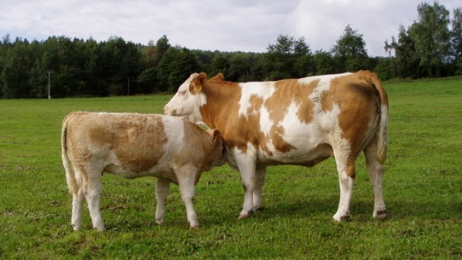
Masná užitkovost
Cíl: produkce masa
Průměrná spotřeba hovězího masa v ČR na člověka a rok: 9,5 kg
Délka výkrmu: 18 – 24 měsíců
Živá hmotnost při porážce: 450-600 kg
Požadovaný denní přírůstek: 1,0 – 1,3 kg
Jatečná výtěžnost: 55-60 %
Notes:
Plemena s podílem původu v mléčných plemenech nevykrmujeme do více než 500 kg - nehospodárné

Slide 6
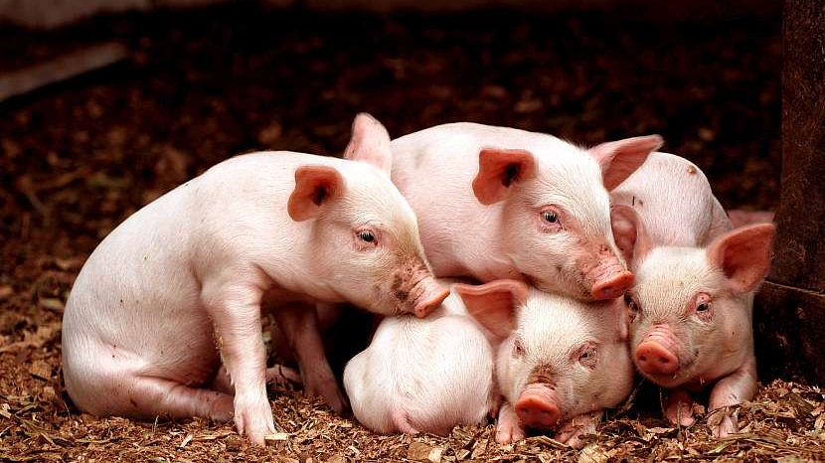
Chov prasat
Cíl: zisk vepřového masa, případně plemenných zvířat
Průměrná roční spotřeba vepřového masa v ČR: 43 kg/osobu
Vysoká plodnost – 2 vrhy za rok, až 14 selat ve vrhu
Délka březosti 115 dnů
Ranost – brzké zařazení zvířat do chovu (kanečci 8 měsíců, prasničky 6-7
Krátká doba výkrmu – 6 měsíců, porážková hmotnost 105-115 kg
Průměrný denní přírůstek: 800 g
Vysoká jatečná výtěžnost – 72-84 %
Spotřeba 2,5 kg KKS na 1 kg přírůstku

Slide 7
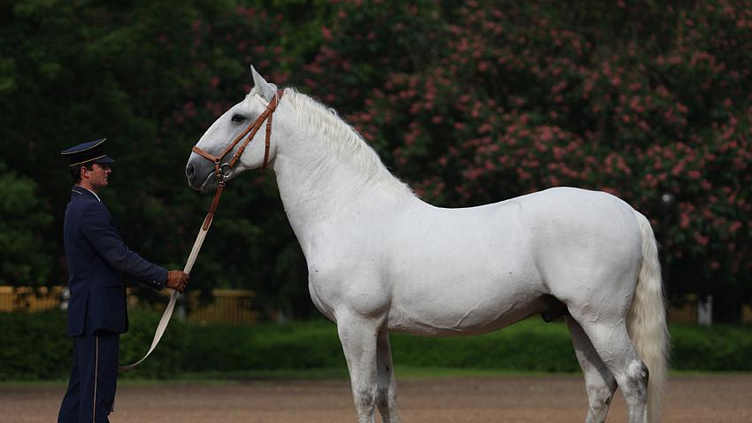
Chov koní
Historicky význam jako zdroj potravy a tažné zvíře
Dnes převážně zájmové a sportovní využití, částečně pro práci a tah
Plemena koní: teplokrevná – živější temperament, původ v orientálních koních (český teplokrevník, anglický plnokrevník), chladnokrevná – klidný temperament, původ na západě (slezský norik)
Významné české plemeno – Starokladrubský kůň (bělouš/vraník)
Notes:
V mnoha zemích je produkce koňského masa běžná, u nás jen okrajově – vnímáno jako podřadné

Slide 8
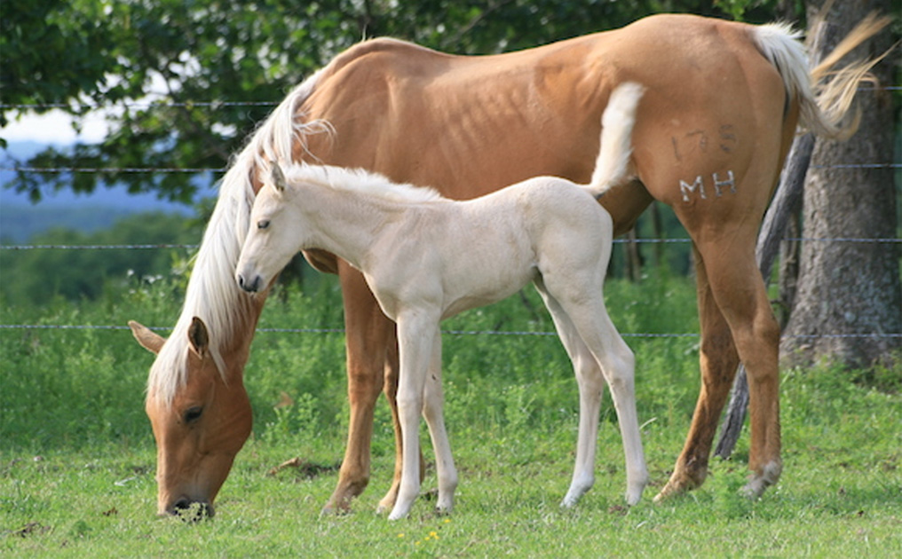
Chov koní – reprodukční vlastnosti
Délka březosti: 333 dnů
Říjový cyklus 21 dní, kůň je však zvíře sezónně-polyestrické = na podzim dochází k tzv. anestrii (období pohlavního klidu)
Klisna rodí zpravidla 1 hříbě, které váží 40-60 kg
Laktace 4-7 měsíců, poté odstav

Slide 9
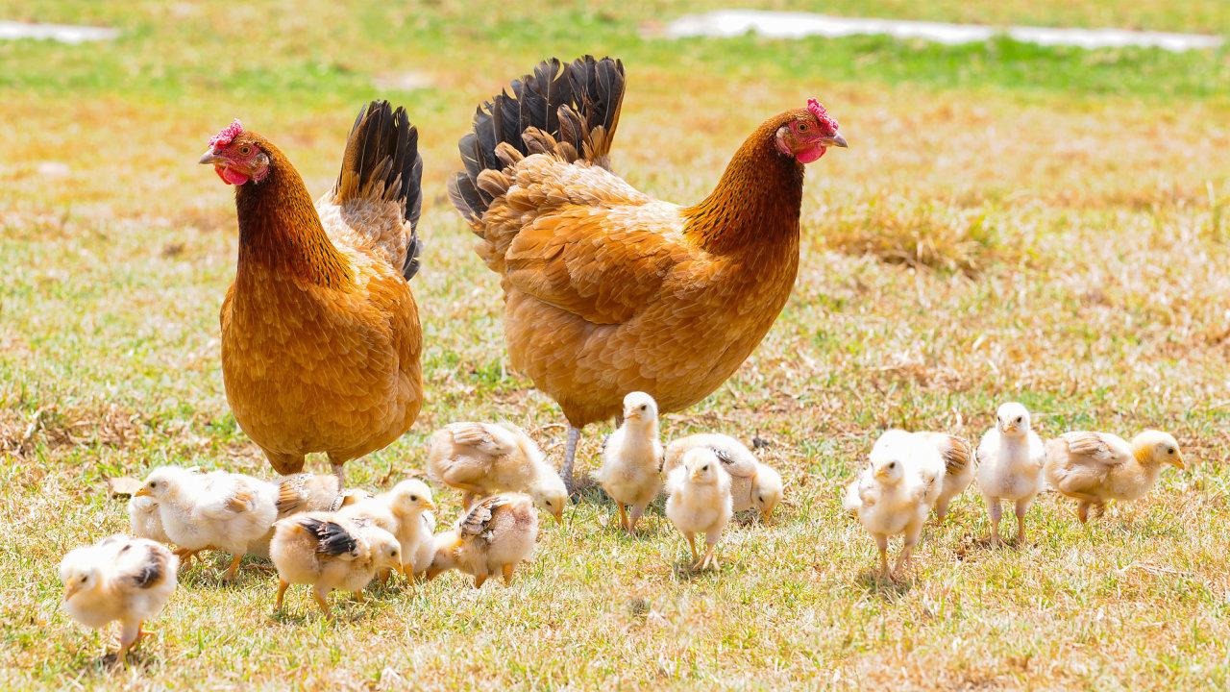
Chov drůbeže
Cíl: produkce drůbežího masa, produkce vajec
Produkty: maso, vejce, peří
Patří sem: slepice, krůty, perličky, husy, kachny, křepelky
Průměrná roční spotřeba drůbežího masa v ČR: 30 kg/osoba
Průměrná roční spotřeba vajec: 263/osoba

Slide 10
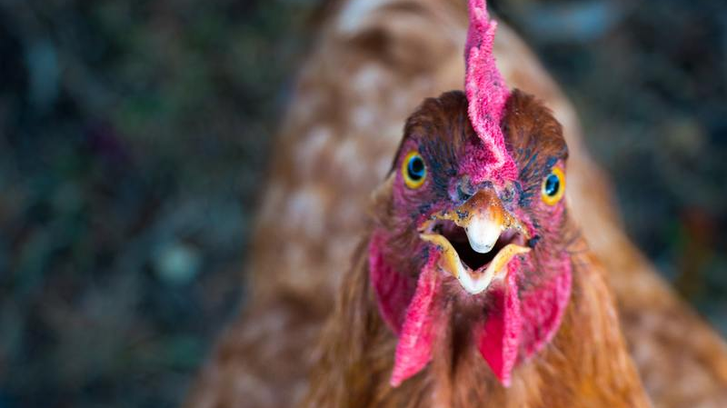
Chov slepic – produkce vajec a masa
Nosnost – schopnost produkovat vejce
Roční snáška u nosných hybridů až 300 vajec
V domácím chovu zpravidla 150 – 180 vajec ročně (1 vejce obden + zimní období, kdy nesou jen málo)
Pohlavní dospělost ve 150 - 180 dnech
Výkrm brojlerů: trvá 35-42 dnů, hmotnost je 1,8-2,5 kg
Konverze krmiva je 2 kg na 1 kg přírůstku

Slide 11
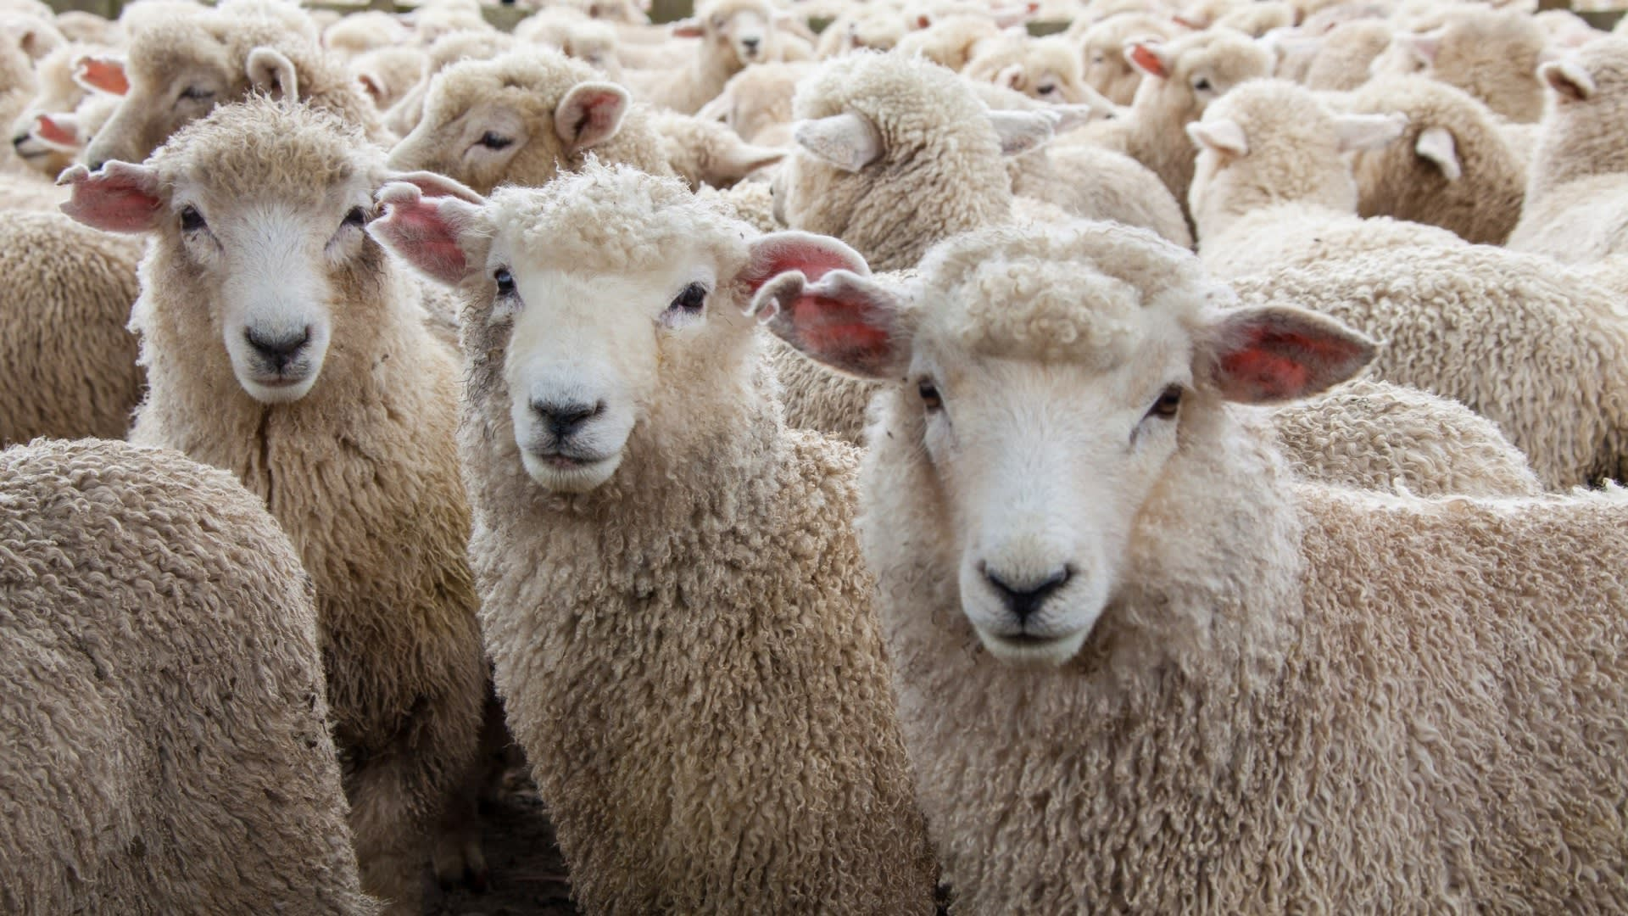
Chov ovcí a koz
Ovce – produkty: maso, vlna, mléko
Monoestrická zvířata – jedna říje za rok, většinou na podzim (výjimka u ovcí romanovských – dvě říje ročně)
Délka březosti 152 dnů
Rodí 1-4 mláďata
Masná plemena: Suffolk, Texel
Kombinovaná plemena: Merino, šumavská ovce
Plemena plodná: Romanovská ovce, východofríská ovce
Výkrm končí cca v 6 měsících při hmotnosti 30-45 kg
Jatečná výtěžnost 50-55 %

Slide 12
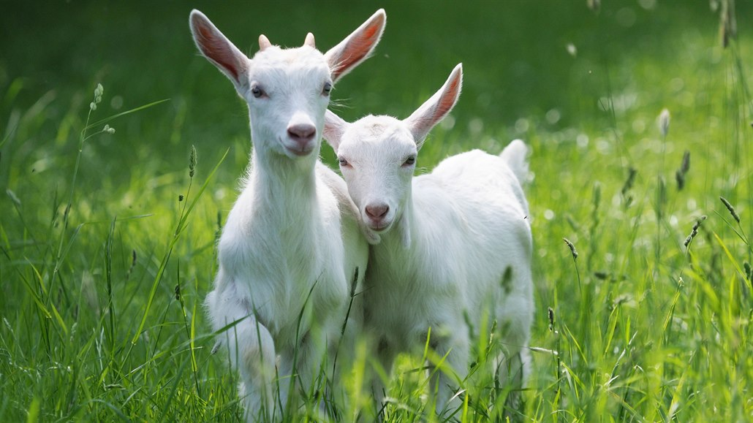
Chov ovcí a koz
Produkce mléka a masa
Monoestrické zvíře – jedna říje ročně, na podzim
Délka březosti 150 dnů
Rodí 2-4 kůzlata
Mléčná užitkovost – 1,5-4,5 kg mléka/den
Délka laktace 280-300 dnů
Délka výkrmu kůzlat 60 dnů do hmotnosti 16-17 kg
Jatečná výtěžnost 45-50 %
Mléčná plemena: Anglonúbijská koza, bílá a hnědá krátkosrstá
Masná plemena: Búrská koza
Kombinovaná plemena: Waliská koza

